Slide 1
Такие разные чувства
Практико-ориентированный семинар
«Система психологического сопровождения детей «группы риска» в условиях общеобразовательной организации»
МК
Notes:
© Copyright Showeet.com – Creative & Free PowerPoint Templates

Slide 2

Запрос
Notes:
© Copyright Showeet.com – Creative & Free PowerPoint Templates

Slide 3

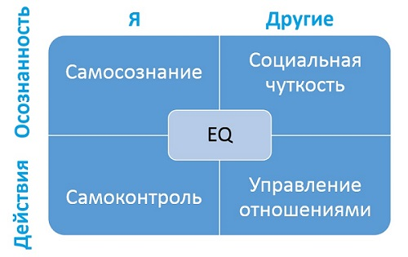
Notes:
© Copyright Showeet.com – Creative & Free PowerPoint Templates

Slide 4
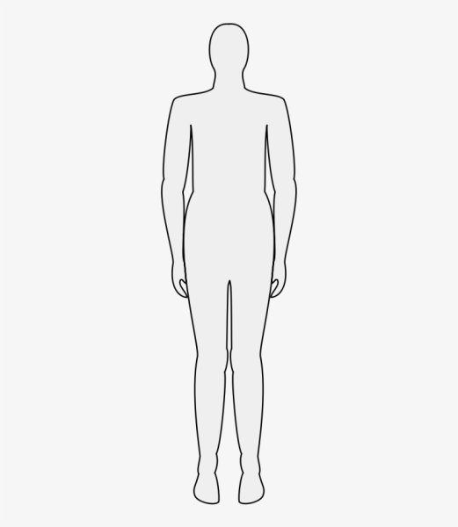
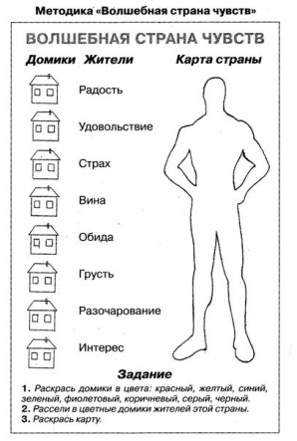
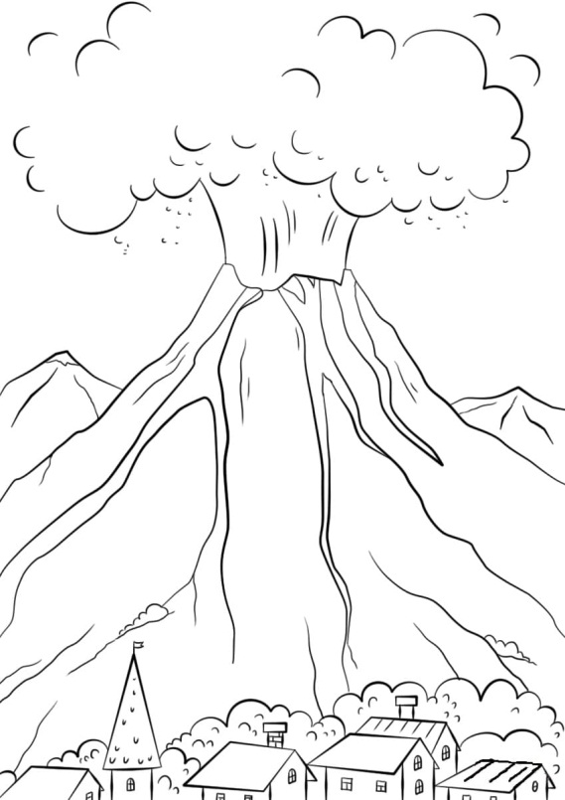
Начнём Осознанность
01
02
Силуэт человека
Вулкан
Notes:
© Copyright Showeet.com – Creative & Free PowerPoint Templates

Slide 5
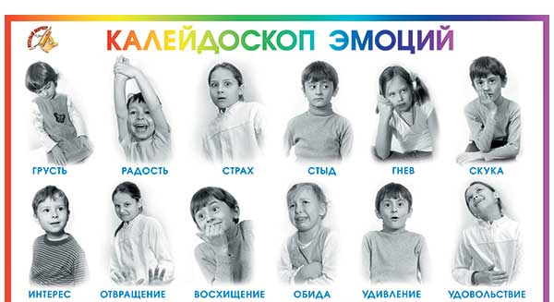
Notes:
© Copyright Showeet.com – Creative & Free PowerPoint Templates

Slide 6
1. Что я сейчас чувствую?
2. В чем я нуждаюсь?
3. Как я прямо сейчас могу удовлетворить эту потребность /позаботиться о себе?
Notes:
© Copyright Showeet.com – Creative & Free PowerPoint Templates

Slide 7
Как можем работать дальше?
Действия
Театр: Маски
Танец
ИЗО / метафорические карты / фото
Пластичные материалы
Музыка
Игры
Каракули
Рисунок чувства/эмоции/состояния
Рисуем под музыку
Сыграй чувство
Создаем маски
Спектакль (кукольный)
Бумага
Глина
Пластилин
Фольга
(скульптура, коллаж)
Опасности волшебного леса
Лепёшка
Эмоции и действия
Notes:
© Copyright Showeet.com – Creative & Free PowerPoint Templates

Slide 8

Обратная связь
Notes:
© Copyright Showeet.com – Creative & Free PowerPoint Templates

Slide 9
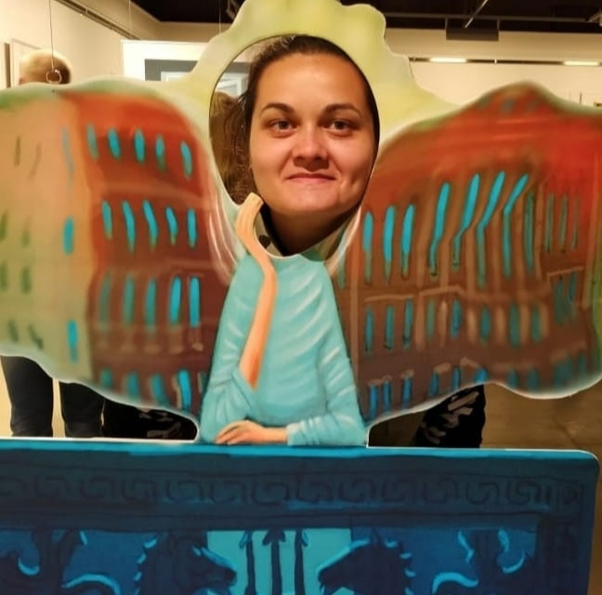
Ваврушка
Ксения Игоревна
8-906-86-70-889
https://vk.com/pss104
maousosh104@mail.ru
Notes:
© Copyright Showeet.com – Creative & Free PowerPoint Templates

